Slide 1
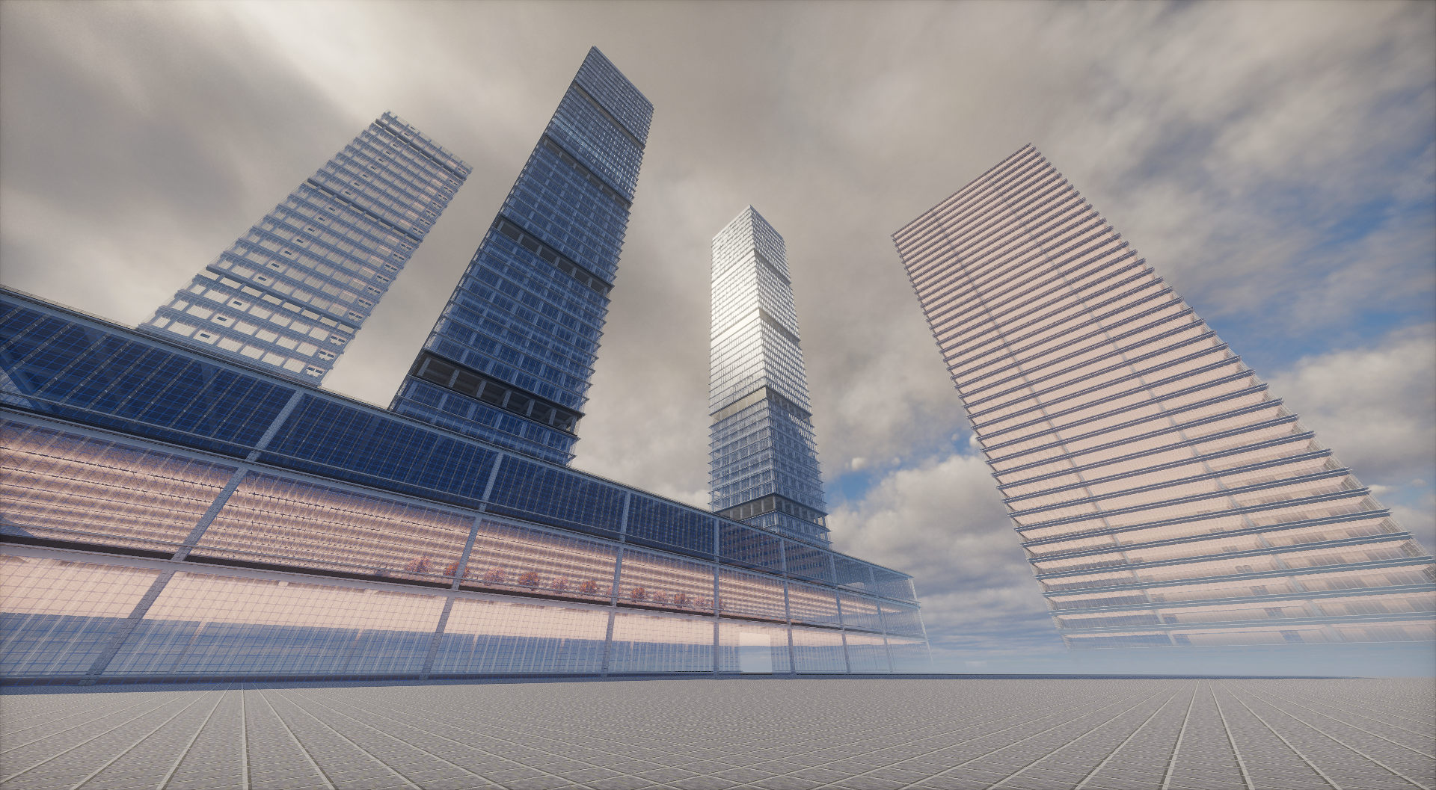

鹤州城建服务器
入服教程与须知
Notes:
欢迎来到鹤州城建服务器！这份PPT将为您详细介绍如何加入我们的服务器，以及在服务器中需要了解的各项须知。希望通过这份教程，能让您快速融入我们的城市建设大家庭。

Slide 2
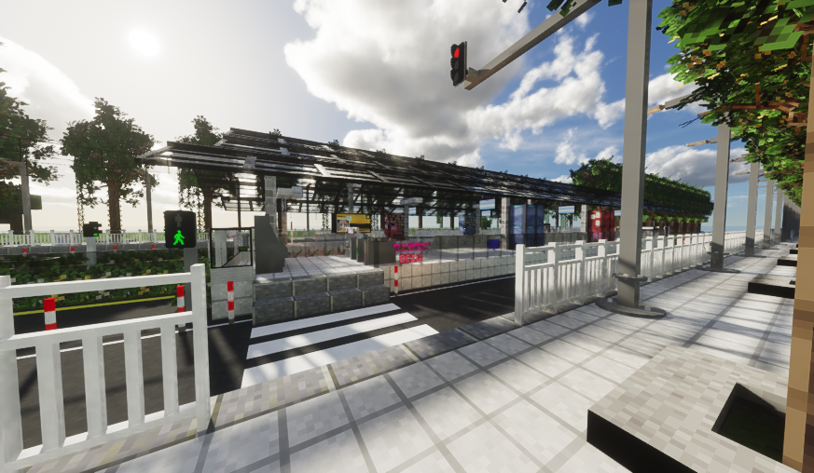




目录
01
关于我们：探索鹤州城建的世界
02
入服教程：从零开始的建筑之旅
03
入服须知：共建和谐的游戏环境
04
服内玩法：体验极致的城建魅力
05
常见问题：解答你的一切疑惑
Notes:
本次教程将分为五个部分。首先，我们会介绍鹤州城建服务器的基本情况；接着是详细的入服步骤；然后是在服务器中生存需要遵守的规则；之后我们会展示服务器的特色玩法；最后，我们会解答一些常见问题。

Slide 3
01 关于我们
探索鹤州城建的世界
Notes:
首先，让我们一起了解一下鹤州城建服务器，看看这是一个怎样的世界。

Slide 4



欢迎来到鹤州城建
专注城市建设与规划
致力于打造高度自由、充满创意的虚拟城市，涵盖轨道交通、高铁公交及市政规划，体验从无到有的构建乐趣。
沉浸式建筑创作体验
发挥你的建筑才华，参与城市的规划与建设，我们提供丰富的建筑资源，让每一位建筑师都能实现梦想。
友好社区共同成长
拥有完善的交通系统和友好的社区氛围，期待每一位有梦想的建筑师加入，共同建设属于我们的梦想之城。
Notes:
鹤州城建是一个以城市建设为核心的《我的世界》服务器。在这里，我们不仅仅是玩游戏，更是共同创造一个虚拟的繁华都市。无论你是建筑大师，还是轨道交通爱好者，都能在这里找到属于自己的乐趣。我们提供了丰富的资源和工具，以及一个友好的社区，等待你的加入。

Slide 5
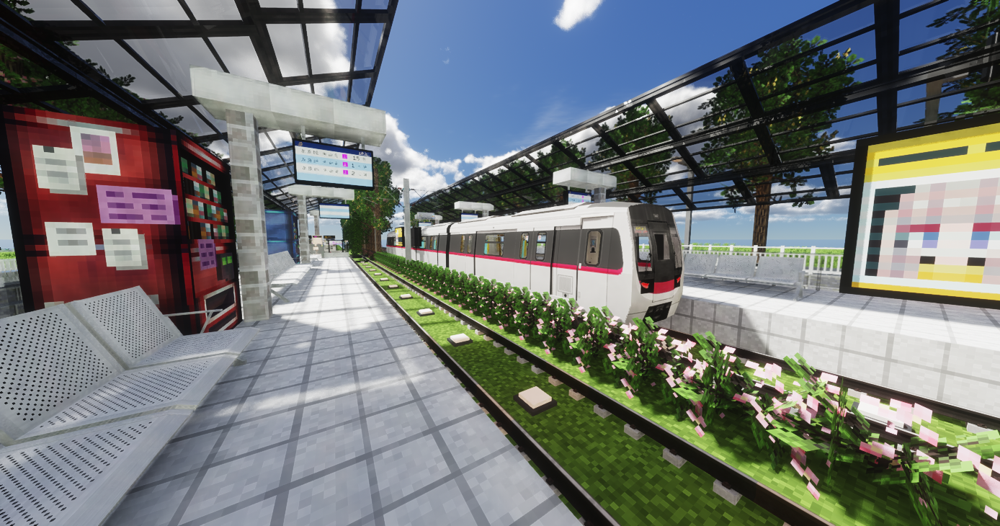

02 入服教程
从零开始的冒险之旅
Notes:
了解了我们的服务器后，接下来就是激动人心的入服教程环节。我将一步步教你如何加入我们的世界，开始你的冒险之旅。

Slide 6


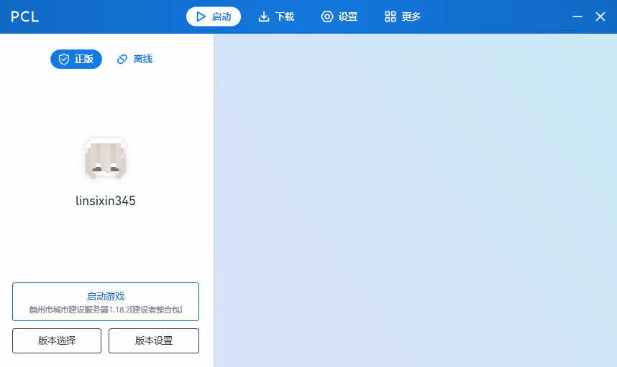


准备工作：拥有一个账号
鹤州服务器验证
鹤州城建服务器严格执行内置秘钥验证机制，确保服务器内群人员已通过。
一个能用的QQ号
若尚未拥有QQ号的，请下载QQ注册登录
安全与体验保障
Notes:
在加入我们之前，有一个重要的准备工作，那就是你需要拥有一个《我的世界》的正版账号。我们的服务器是正版验证的，这是为了保证所有玩家的公平游戏环境和账号安全。如果你还没有正版账号，可以去Minecraft的官方网站购买。

Slide 7
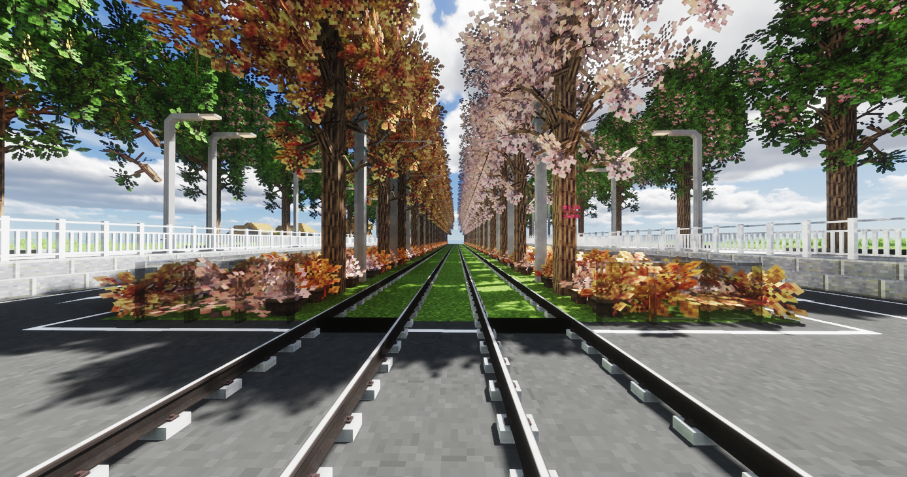




第一步：添加门户群
打开《QQ》，点击“添加群里”
点击界面中的“输入关键词”输入框
输入服务器门户群：1018631224
输入入群：提交入群信息
点击“完成”，等待管理通过
Notes:
准备好了正版账号，我们就可以开始添加服务器了。首先，打开游戏，进入多人游戏界面，然后点击“添加服务器”。在弹出的窗口中，你可以给服务器起个名字，比如“鹤州城建”，然后在服务器地址栏输入我们的IP地址 mtrhz.xyz，最后点击完成就可以了。

Slide 8

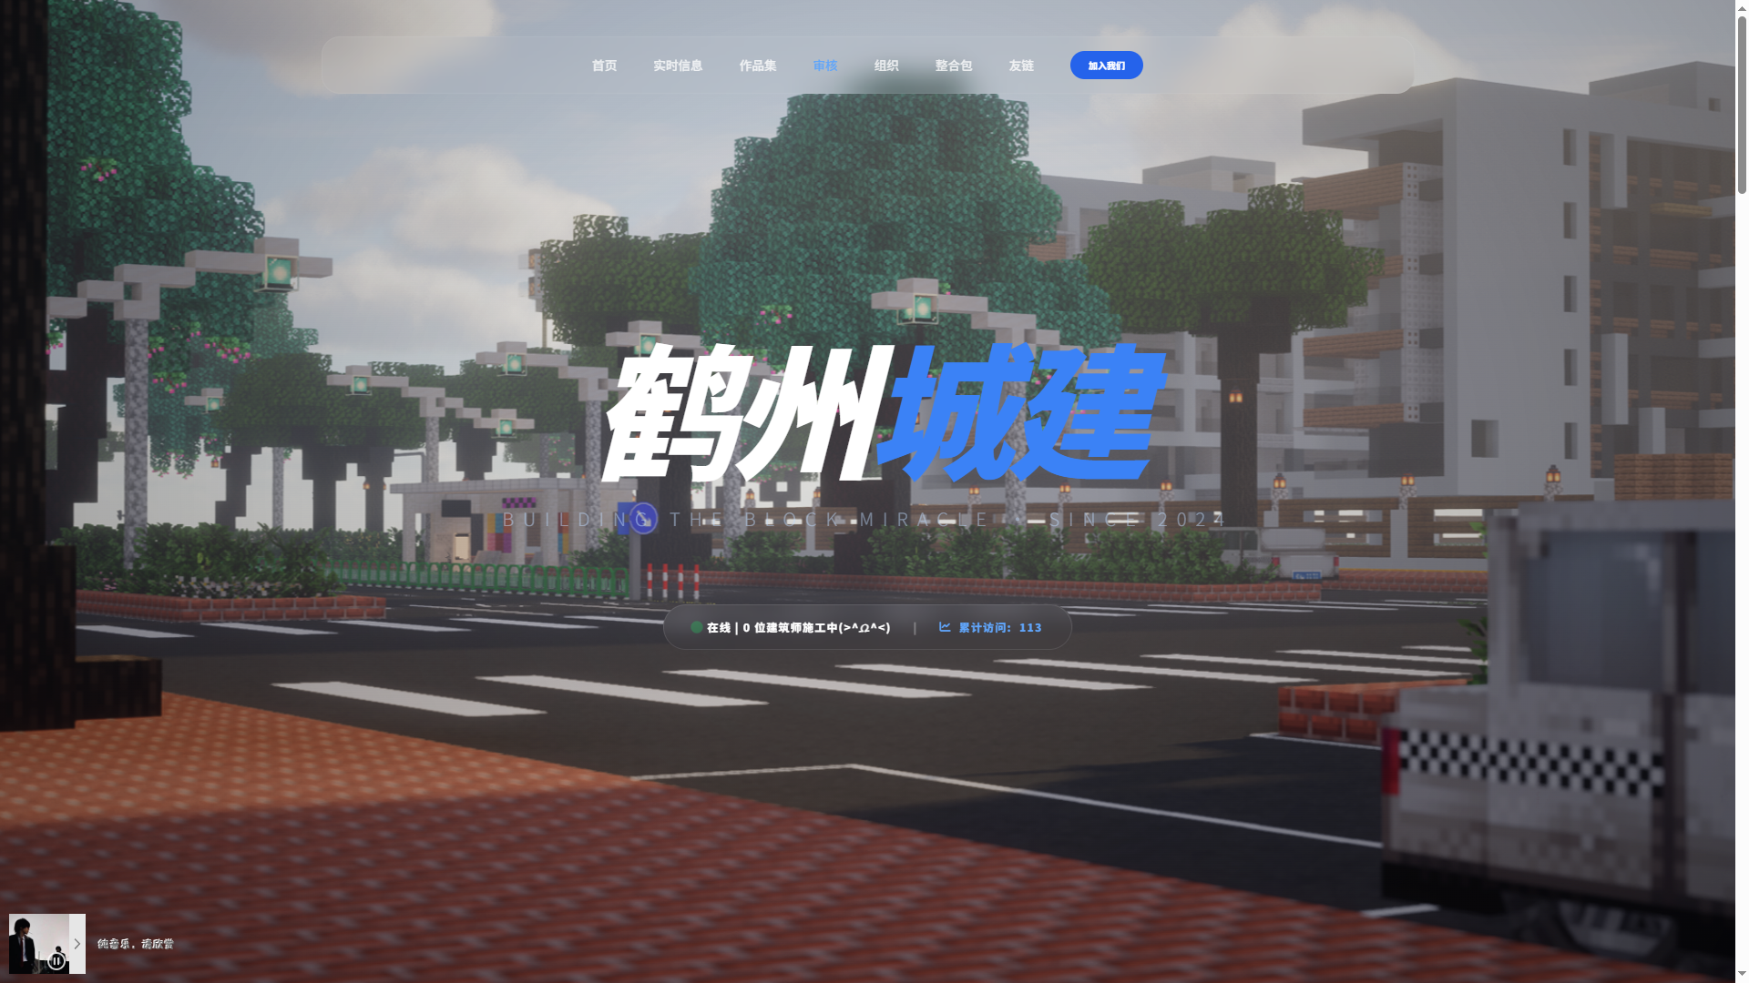


第二步：进入服务器官网
进入服务器官网
在任意浏览器中输入mtrhz.xyz进入官网。
点击审核进行审核
进入官网界面点击导航栏“审核”按钮，提交审核资料等待管理员审核，审核结果可在提交页右查看，查看需要你提交审核的QQ号
考核通过获取秘钥
考核结果显示通过请使用你的QQ号查看考核结果获得内群QQ群以及个人专属秘钥。
注意：记得去官网下载整合包
Notes:
添加服务器成功后，它就会出现在你的服务器列表里。找到“鹤州城建”，双击它就能连接了。第一次连接时，游戏会自动下载我们服务器的专属资源包，这是为了让你看到更精美的建筑和道具，请务必点击接受。等待加载完成，你就正式进入鹤州城建的世界了！

Slide 9
03 入服须知
共建和谐的游戏环境
Notes:
成功进入服务器后，为了让大家都能有一个愉快的游戏体验，我们需要共同遵守一些规则。接下来，我们将介绍在鹤州城建生存的一些基本须知。

Slide 10
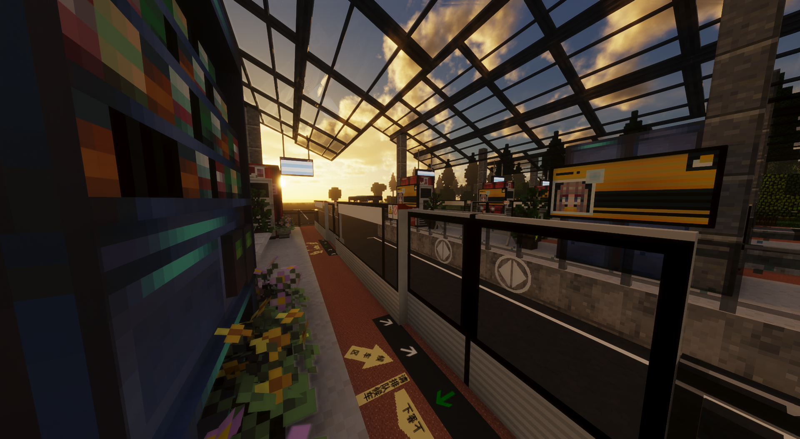





行为准则
禁止作弊与利用漏洞
严禁使用任何作弊客户端、模组或利用游戏漏洞获取不当利益。
禁止恶意破坏
未经允许，不得破坏他人建筑或公共设施，尊重他人劳动成果。
禁止辱骂与骚扰
尊重每一位玩家，保持友好的交流氛围，共同维护和谐社区。
禁止刷屏与广告
请勿在公共频道刷屏或发布与服务器无关的广告信息。
禁止建设低质量建筑
请不要在服务器里建设低质量建筑和无规划线路
Notes:
首先是基本的行为准则。我们严格禁止任何形式的作弊和利用漏洞行为，这会严重破坏游戏的公平性。同时，我们也严禁恶意破坏他人的建筑和公共设施，尊重他人的劳动成果是我们的基本要求。请大家文明交流，不要辱骂或骚扰其他玩家，共同维护一个和谐的社区环境。

Slide 11



建筑规范
建筑风格协调
合理使用空间
进行大规模建筑时，请尽量与周边环境和城市规划风格保持协调，共同维护整体美观。
请勿在公共区域随意搭建临时建筑或占用大量土地，请珍惜并合理利用每一寸土地资源。
申请建筑区域
保护自然景观
如需进行大型项目建设，请先向管理员申请专属建筑区域，以便统一规划和管理。
在建设时请尽量保护服务器内的自然景观和生态环境，实现人工建筑与自然的和谐共生。
Notes:
作为一个城建服务器，我们对建筑也有一些规范。我们鼓励大家发挥创意，但在进行大规模建设时，希望能考虑到与周边环境的协调性，共同维护城市的整体美观。请合理使用土地资源，不要随意占用公共空间。如果你有大型的建筑项目计划，可以提前向管理员申请一块专属的建筑区域。同时，也请大家爱护我们服务器的自然环境。

Slide 12
CHAPTER 04
特色玩法
体验极致的城建魅力
Notes:
了解了规则之后，让我们来看看鹤州城建最吸引人的特色玩法，体验极致的城市建设魅力。

Slide 13

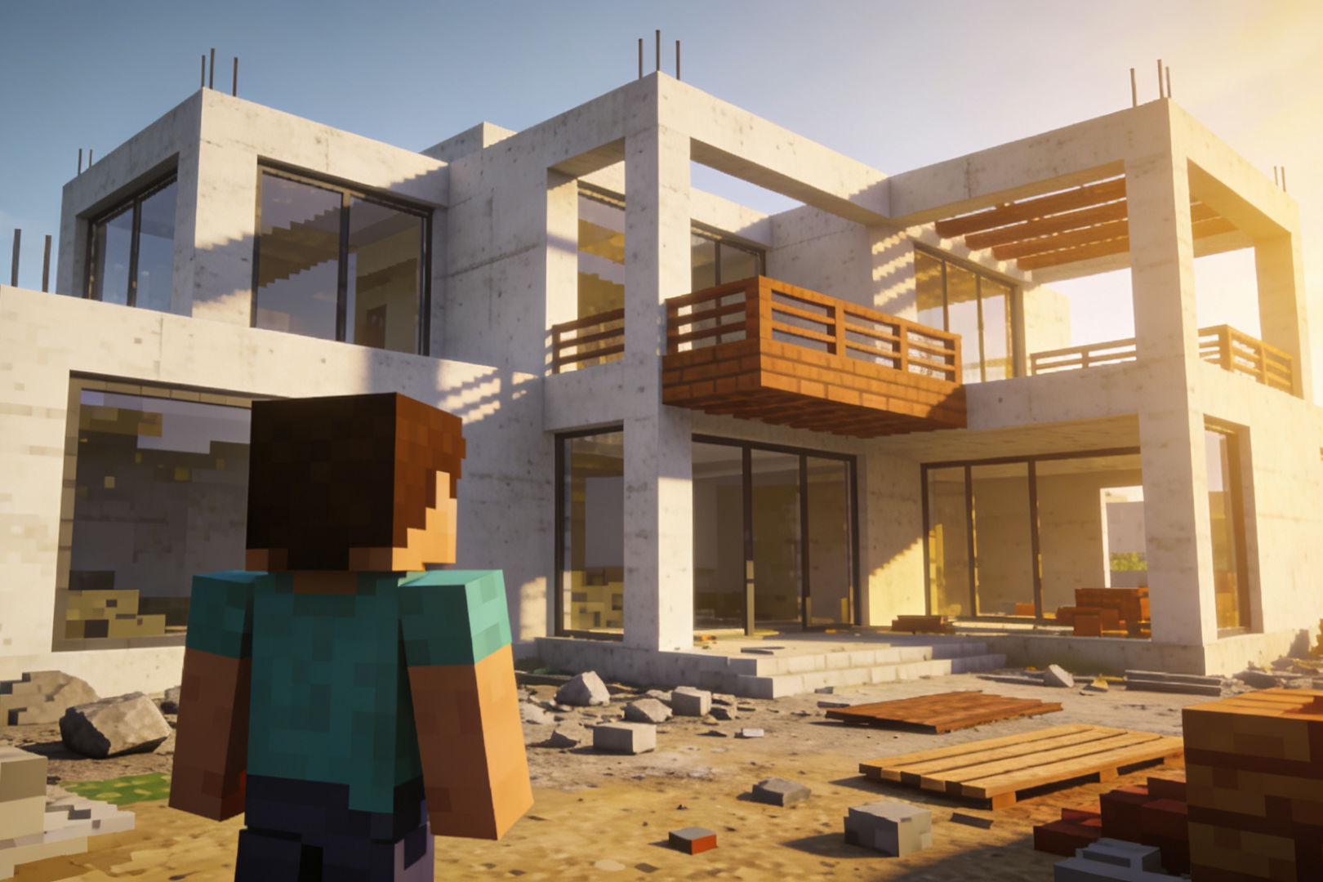
城市建设
自由建造与创意设计
无论是现代化的摩天大楼、独特的住宅小区，还是美丽的公园广场，你的每一个创意都将为这座城市增添独特的色彩。
团队协作共创未来
我们鼓励玩家之间紧密合作，共同完成大型建筑项目，在协作中体验规划与建造的乐趣，打造属于大家的理想之城。
Notes:
城市建设是我们服务器的核心玩法。在这里，你可以尽情发挥你的建筑才能，建造你梦想中的任何建筑。无论是宏伟的地标，还是温馨的小家，都能在这里实现。我们特别鼓励玩家之间的合作，大家可以一起规划和建造一个区域，体验团队协作带来的成就感。

Slide 14

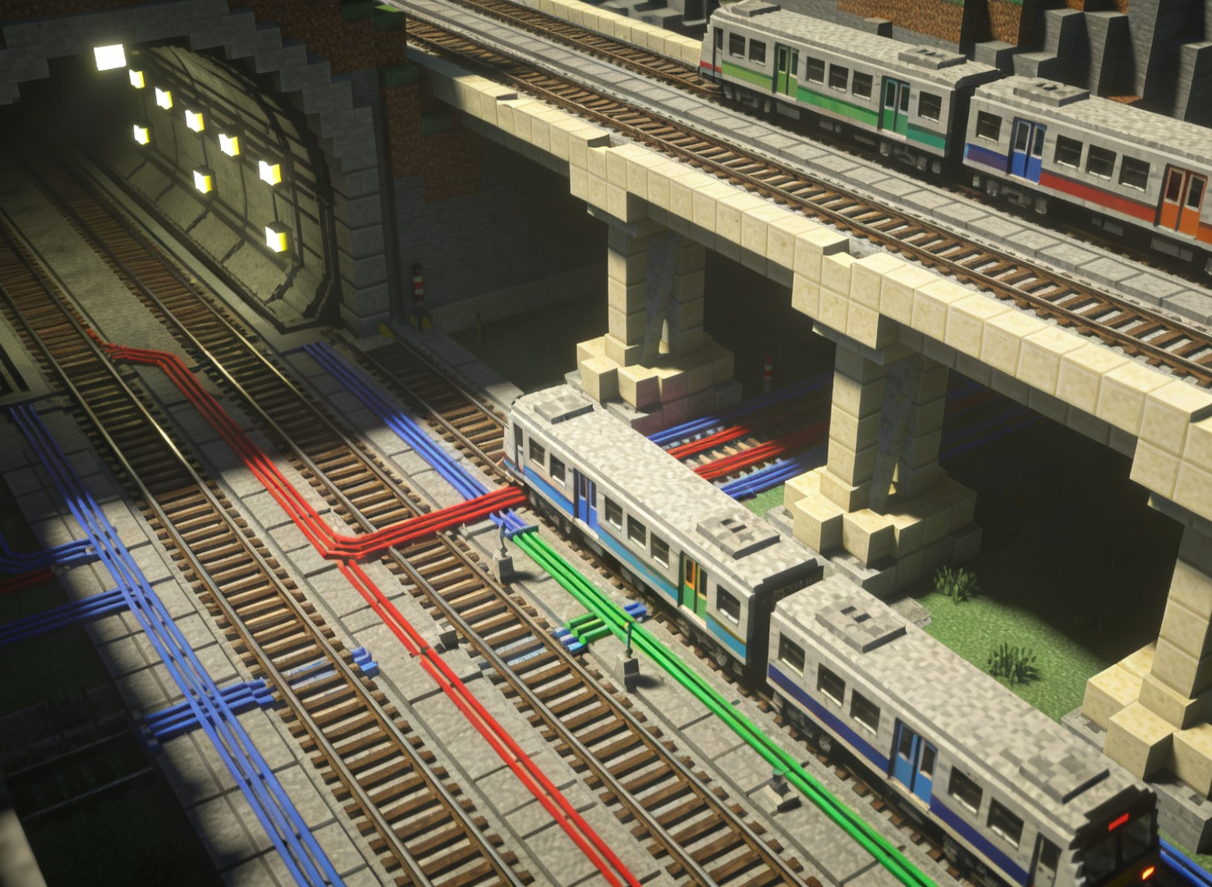


轨道交通
完善的交通网络体系
集成地铁、高铁与普通铁路，构建立体交通网络。利用MTR模组还原真实运营体验，连接城市各个核心区域。
交通规划师的创意舞台
发挥你的工程天赋，设计高效的线路走向，铺设铁轨，建造独具特色的车站，打造属于你的理想交通蓝图。
沉浸式列车驾驶体验
切换视角成为列车驾驶员，亲自操控列车穿梭于城市隧道与高架之间，体验第一视角的速度与激情。
Notes:
轨道交通是我们服务器的另一大特色。我们使用了MTR模组，让你可以在游戏中体验真实的铁路系统。你可以设计自己的地铁线路，铺设铁轨，建造车站，甚至可以驾驶列车在城市中穿梭。这不仅是一种玩法，更是连接城市各个区域的重要纽带。

Slide 15



市政规划
宏观功能分区
对城市土地进行精细化划分，科学布局住宅、商业与公共空间。
道路网络规划
设计高效的交通路网体系，优化城市微循环，提升通行效率。
公共服务建设
按需建设图书馆、医院、学校等基础设施，完善城市服务功能。
Notes:
除了具体的建筑，我们还开放了市政规划的玩法。你可以站在更高的视角，为城市的发展出谋划策。比如，哪里应该建住宅区，哪里应该建商业区，道路应该如何规划才能更通畅。你的规划方案如果足够优秀，就有机会被服务器采用，真正地影响这座城市的未来。

Slide 16
05 常见问题
解答你的一切疑惑
Notes:
最后，我们收集了一些玩家在加入服务器初期可能会遇到的问题，并进行了解答。希望能帮助你更好地融入我们的世界。

Slide 17




常见问题解答
Q1: 我没有正版账号可以加入吗？
Q2: 服务器卡顿怎么办？
可以，我们是离线服务器，内置登录插件。
请尝试关闭光影或降低游戏画质，确保你的网络连接稳定。
Q3: 怎么提交线路申请？
Q4: 忘记密码了怎么办？
内群群公告有提交链接和结果链接
请联系服务器管理员，提供你的游戏ID进行找回。
Q5: 如何举报违规玩家？
可以截图或者其他办法留证，联系官方QQ群中管理员进行举报。
Notes:
这里是一些常见问题的解答。如果你还有其他疑问，可以随时在我们的官方QQ群里提问，管理员和其他热心玩家会为你解答。

Slide 18
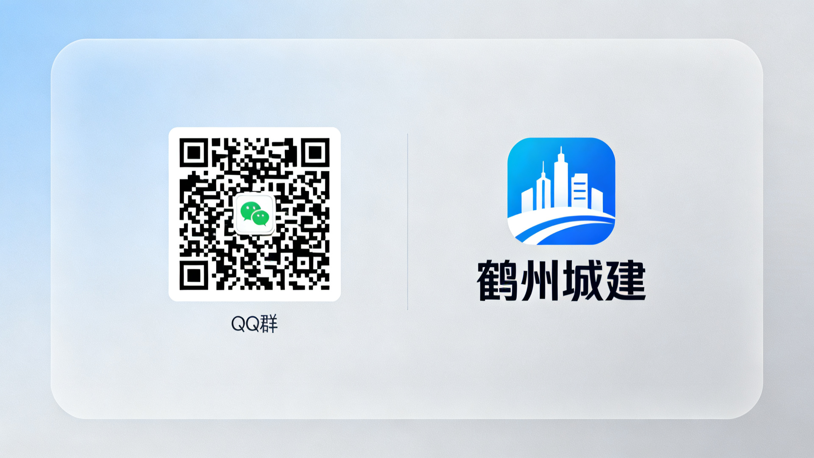
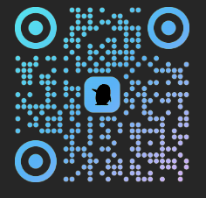

加入我们的社区
扫描下方二维码加入我们的官方QQ群，获取最新的服务器公告、活动信息和技术支持。在这里，你可以与其他玩家交流心得，分享你的建筑作品，共同建设更美好的鹤州城建！
官方QQ群号：1018631224
Notes:
为了方便大家交流和获取最新信息，我们建立了官方QQ群。请大家扫描屏幕上的二维码加入，群里会发布服务器的最新公告、活动信息，也有专门的技术支持为你解决问题。期待在群里看到大家！

Slide 19

感谢您的观看
期待在鹤州城建与您相遇！
Notes:
再次感谢您观看这份入服教程。我们已经迫不及待地想要在鹤州城建的世界里与您相遇，一起建设我们的梦想之城！

